Slide 1
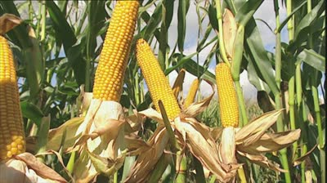
স্বাগতম

Slide 2
পরিচিতি
শিক্ষক পরিচিতি
পাঠ পরিচিতি
সম্ভু নাথ রায়
সহকারি শিক্ষক
মনোহরপুর দাখিল মাদ্রাসা
মনিরামপুর,যশোর
Email-
sambho7440@gmail.com
কৃষি শিক্ষা
সপ্তম শ্রেণি
পঞ্চম অধ্যায়
কৃষিজ উৎপাদন
পাঠ- ১

Slide 3
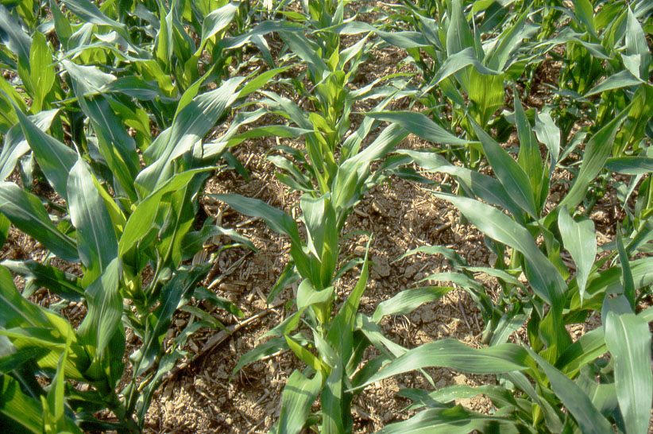
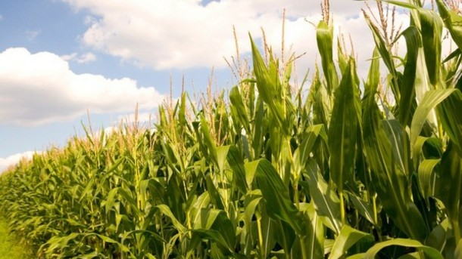
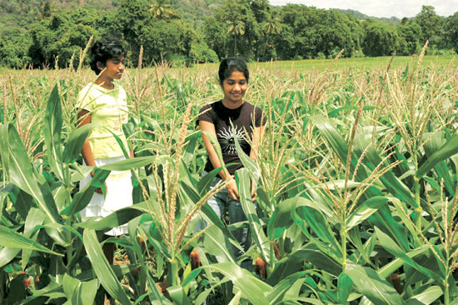
ছবি গুলো দেখ
ছবিগুলো দেখে কী বুঝলে?

Slide 4
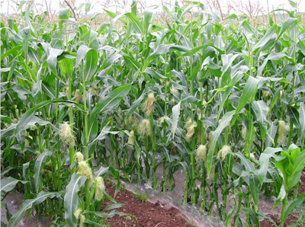
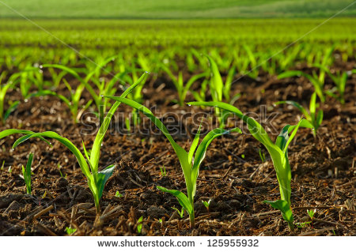
ছবিগুলো দেখে আমরা কী বুঝতে পারছি?
ভুট্টা চাষ।

Slide 5
আজকের পাঠ
ভুট্টা চাষ পদ্ধতি

Slide 6
শিখনফল
এই পাঠ শেষে শিক্ষার্থীরা -
ভুট্টার বহুমুখী ব্যবহার,গাছের বৈশিষ্ট্য ও জাত সম্পর্কে বলতে পারবে।
ভুট্টা বপনের মাটি, সময়, বপন পদ্ধতি ব্যাখ্যা করতে পারবে।
বীজের হার ও বপন পদ্ধতি ব্যাখ্যা করতে পারবে।
জমি তৈরি ও সার প্রয়োগ সম্পর্কে বিশ্লেষণ করতে পারবে।

Slide 7
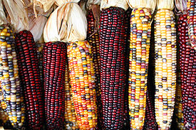
ভুট্টার প্রকার ভেদ
বর্ণালী ভুট্টা
শুভ্রা ভুট্টা
খই ভুট্টা

Slide 8
ভুট্টার বিভিন্ন জাত
বারি ভুট্টা ৫
বারি ভুট্টা ৬
বারি ভুট্টা ৭
বারি হাইব্রিড ভুট্টা ১
বারি হাইব্রিড ভুট্টা ২
বারি হাইব্রিড ভুট্টা ৩

Slide 9
একক কাজ
ভুট্টার বিভিন্ন জাতের নাম লিখ।

Slide 10
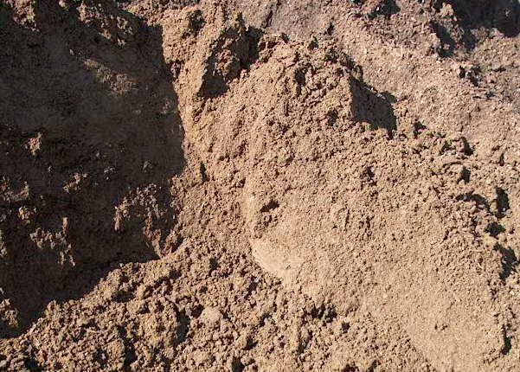
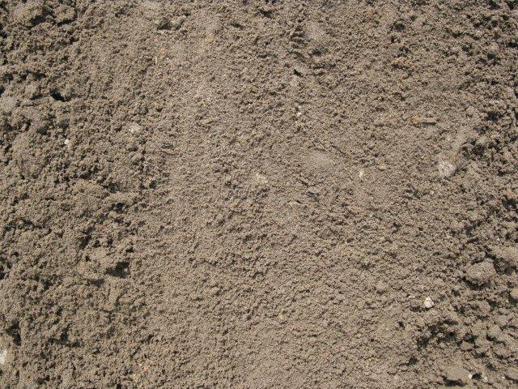
ভুট্টা চাষের মাটি
দোঁআশ মাটি
বেলে-দোঁআশ মাটি
দোঁআশ ও বেলে-দোঁআশ মাটি ভুট্টা চাষের জন্য উত্তম

Slide 11
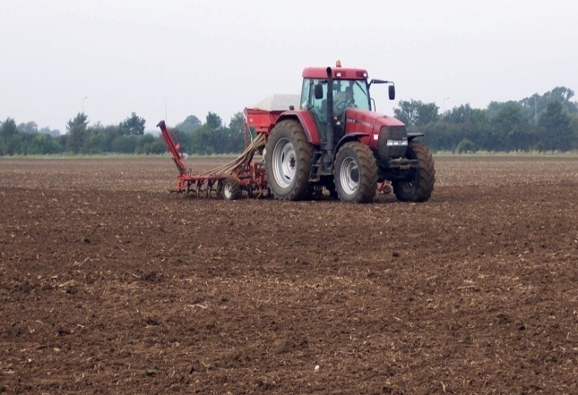
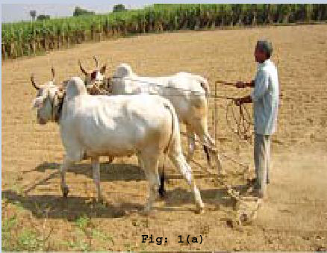
জমি তৈরি
৪-৫ টি গভীর চাষ ও মই দিয়ে জমি তৈরি করতে হবে।

Slide 12
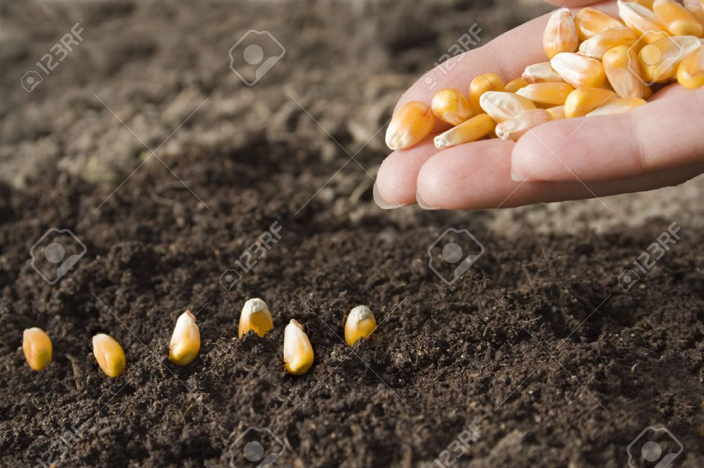
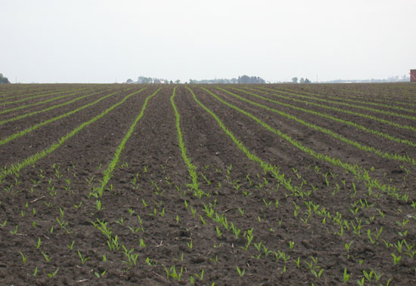
বপন সময়
রবি মৌসুমে অক্টোবর-নভেম্বর এবং খরিপ মৌসুমে ফেব্রুয়ারি-মার্চ মাসে বীজ বপন করা যায়।

Slide 13
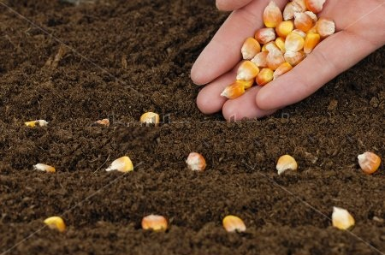
ভুট্টা বীজ বপন
বীজের দূরত্ব ২৫ সেমি
সারির দূরত্ব ৭৫ সেমি

Slide 14
বীজের হার
বারি ভুট্টার জন্য হেক্টর প্রতি ২৫-৩০ কেজি বীজ লাগে।
খই ভুট্টার জন্য হেক্টর প্রতি ১৫-২০ কেজি বীজ লাগে।

Slide 15
ভুট্টার জমিতে সার প্রয়োগের পরিমান
সারের নাম | সারের পরিমান / হেক্টর
ইউরিয়া | ১৭২ - ৩১২ কেজি
টিএসপি | ১৬৮ - ২১৬ কেজি
এমওপি | ৯৬ - ১৪৪ কেজি
জিপসাম | ১৪৪ - ১৬৮ কেজি

Slide 16
জোড়ায় কাজ
৫ হেক্টর ভুট্টার জমিতে সার প্রয়োগ সম্পর্কে লিখে শ্রেণিতে উপস্থাপন কর।

Slide 17
মূল্যায়ন
৩। জমি তৈরির শেষ পর্যায়ে হেক্টরপ্রতি কতটুকু জিপসাম সার দিতে হবে?
ক) ১৭২ - ৩১২ কেজি
খ) ১৬৮ - ২১৬ কেজি
গ) ৯৬ - ১৪৪ কেজি
ঘ) ১৪৪ - ১৬৮ কেজি
৪। বাংলাদেশে ভুট্টা বপনের উপযুক্ত সময় কোনটি?
i) জুন - জুলাই
ii) অক্টোবর - নভেম্বর
iii) ফেব্রুয়ারি –মার্চ
নিচের কোনটি সঠিক
ক) i ও ii
খ) i ও iii
গ) ii ও iii
ঘ) i, ii ও iii

Slide 18
বাড়ির কাজ
ভুট্টা চাষের জমি তৈরি ও সার প্রয়োগ সম্পর্কে লিখে নিয়ে আসবে ।

Slide 19
ধন্যবাদ

